Slide 1
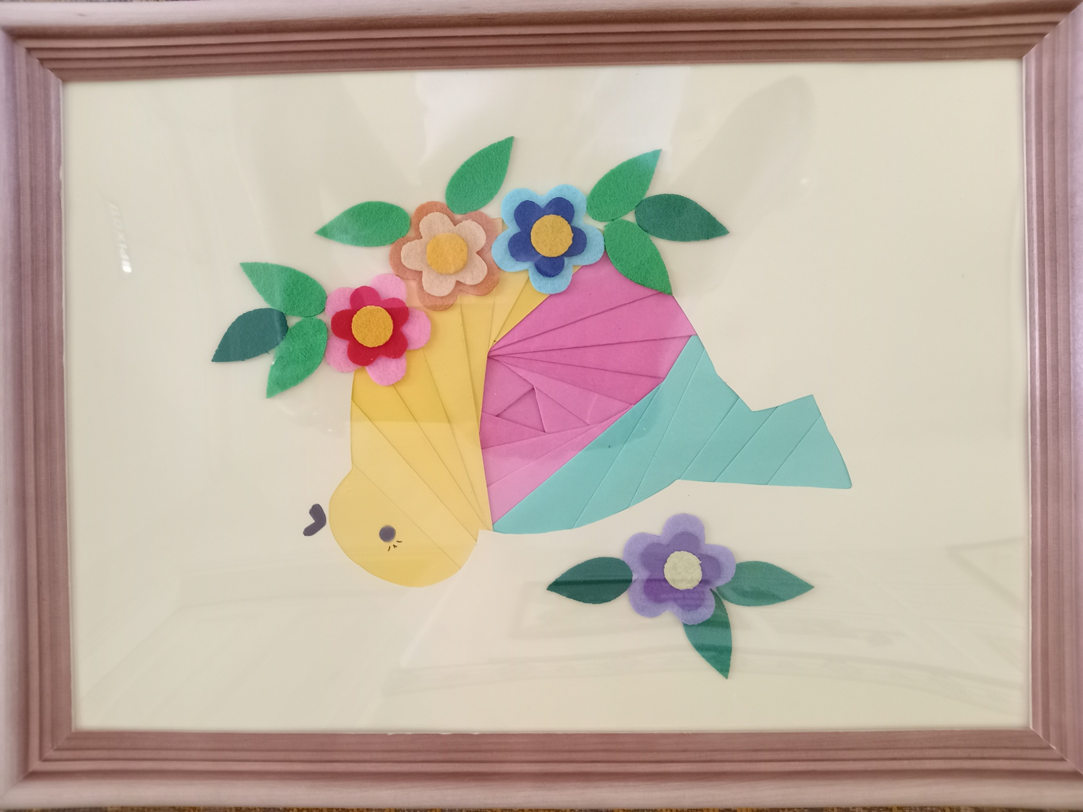
Мастер-класс: открытка в технике
Айрис фолдинг
«Птичка»
Подготовила: Асатрян Галина Сергеевна
воспитатель разновозрастной (старшая дошкольная, подготовительная) группы
МБДОУ №31

Slide 2
Цели и задачи:
способствовать формированию представления у педагогов, о новом декоративно-
прикладном искусстве – айрис фолдинг.
- познакомить с историей и техникой радужного складывания в технике айрис фолдинг.
- научить работать по айрис -шаблонам.
- создать открытку «Птичка».
План проведения:
1.Знакомство с историей айрис фолдинга.
2.Знакомство с инструментами и техникой выполнения.
3.Практическая часть.
Оборудование и материалы:
- цветная бумага, картон, схема «диафрагма», шаблон;
- клей карандаш,
- ножницы;
- дополнительный декор (цветочки и листочки)
- приготовленная схема изображения рисунка.

Slide 4
Занятие Айрис фолдингом способствует развитию у детей
мелкой моторики руки;
логического и абстрактного мышления;
наблюдательности;
внимания;
концентрации, устойчивости произвольного
внимания;
пространственного мышления;
творческого потенциала;
фантазии;
воображения.

Slide 5
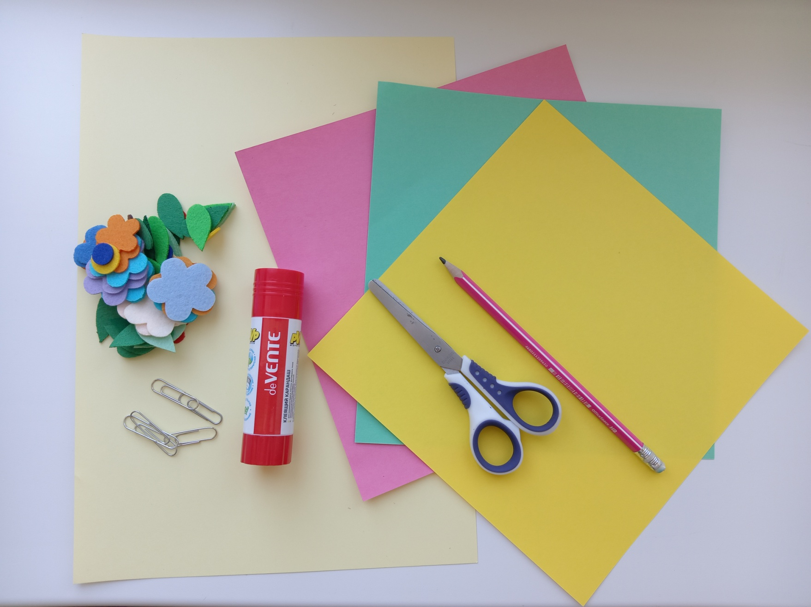
Оборудование и материалы:

Slide 7
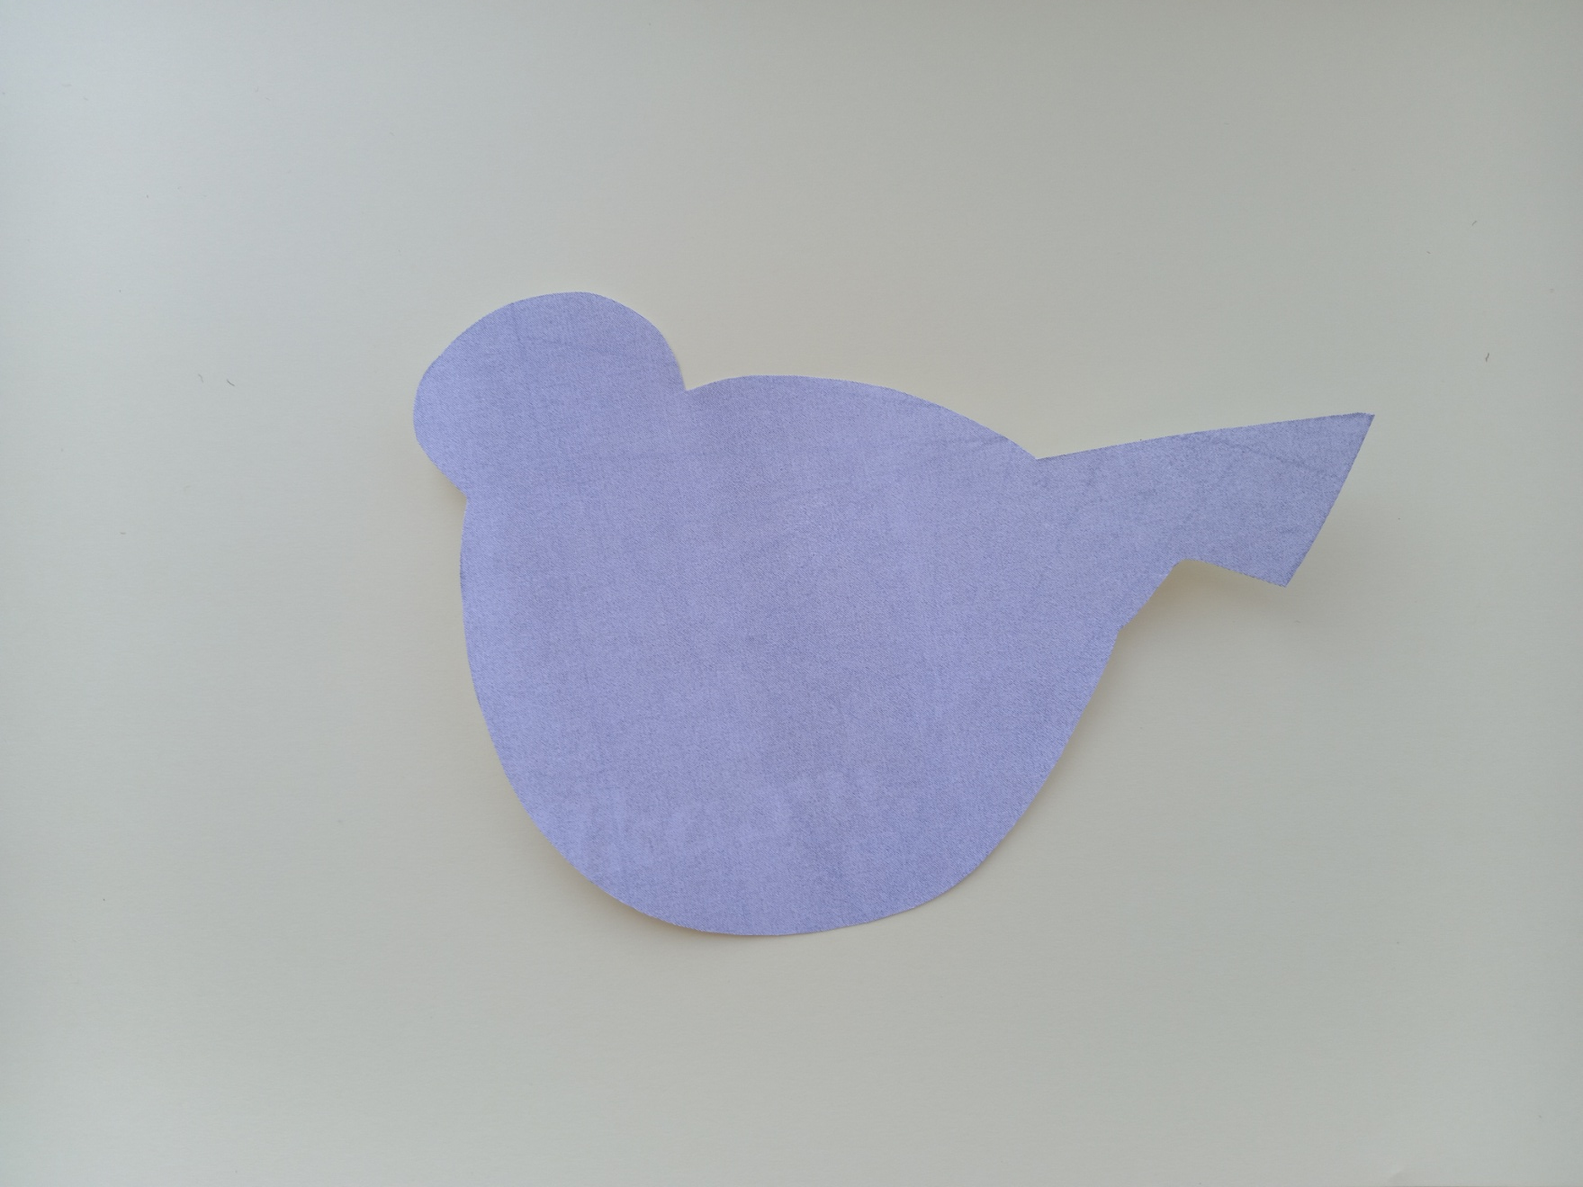
Основные этапы работы.

Slide 8
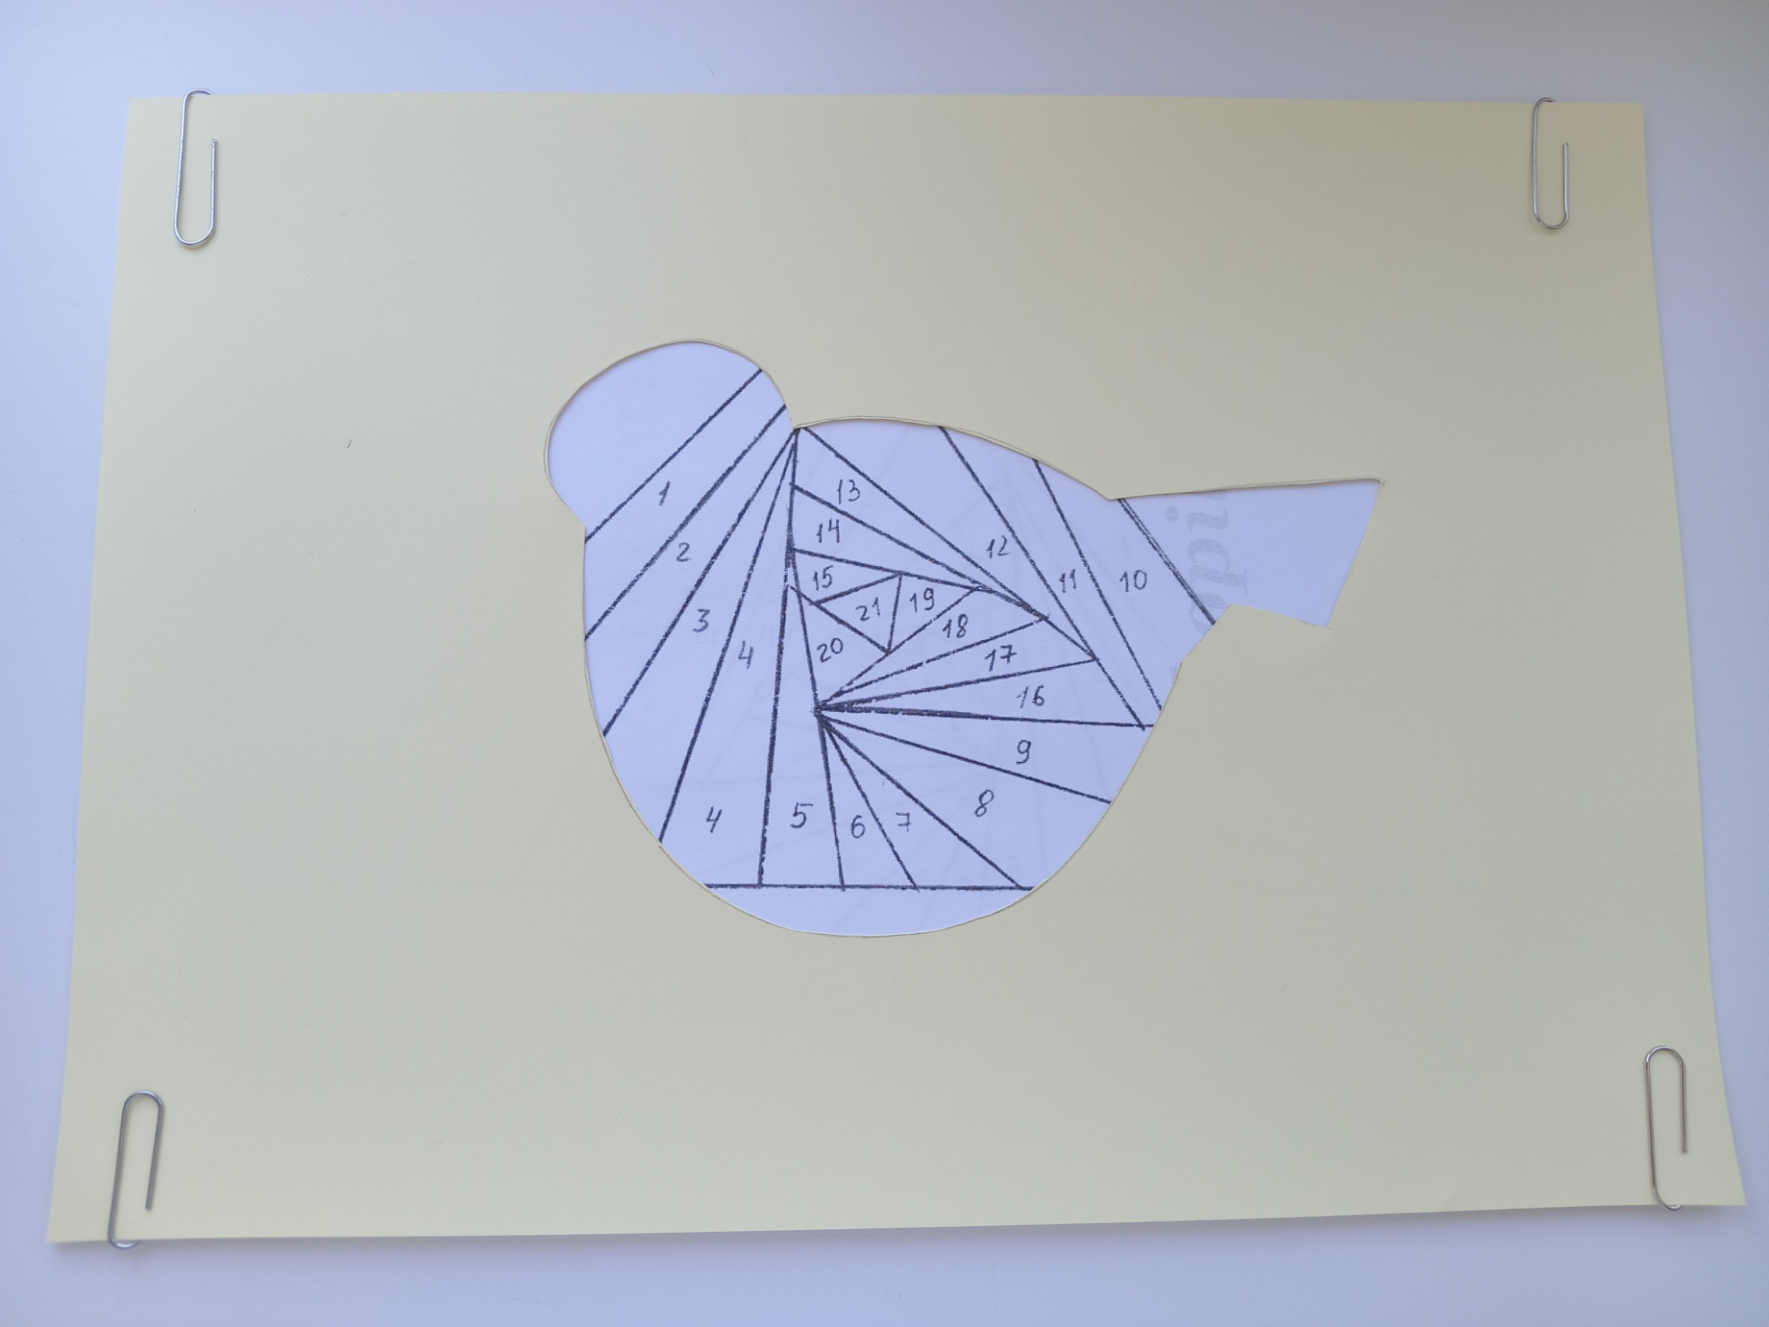

Slide 9
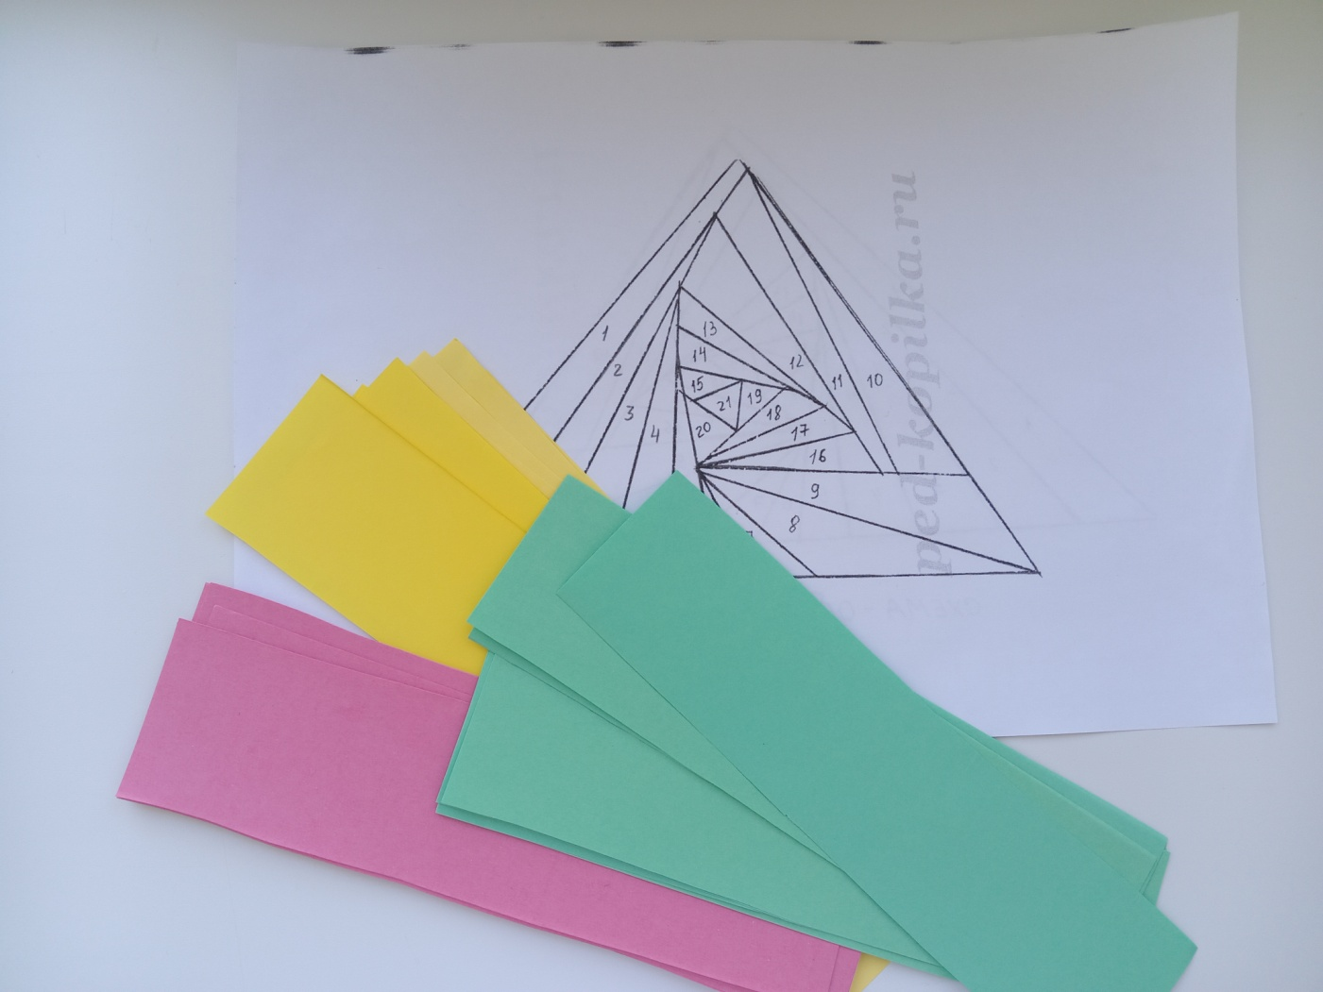
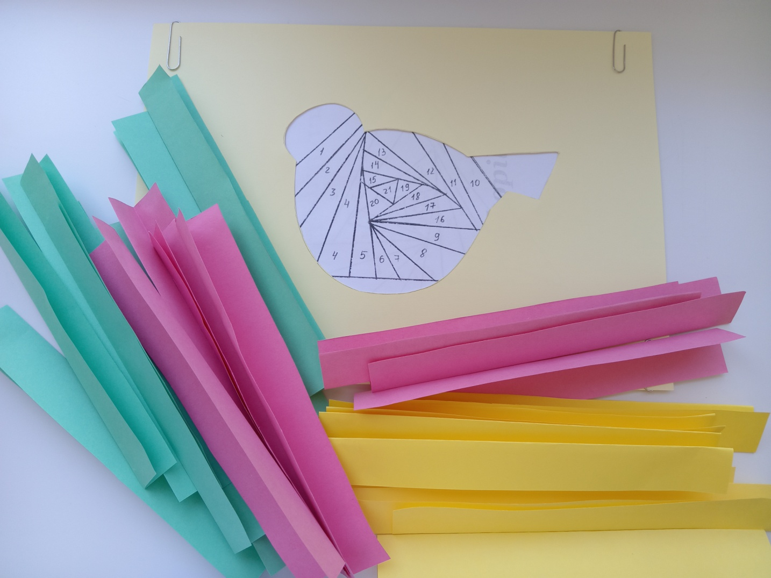

Slide 10
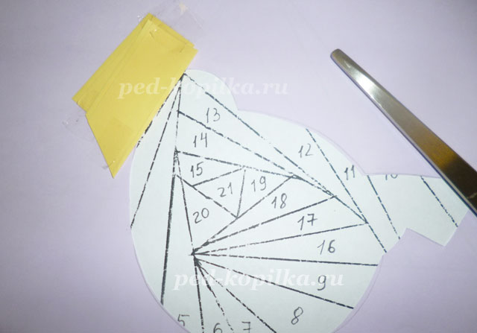
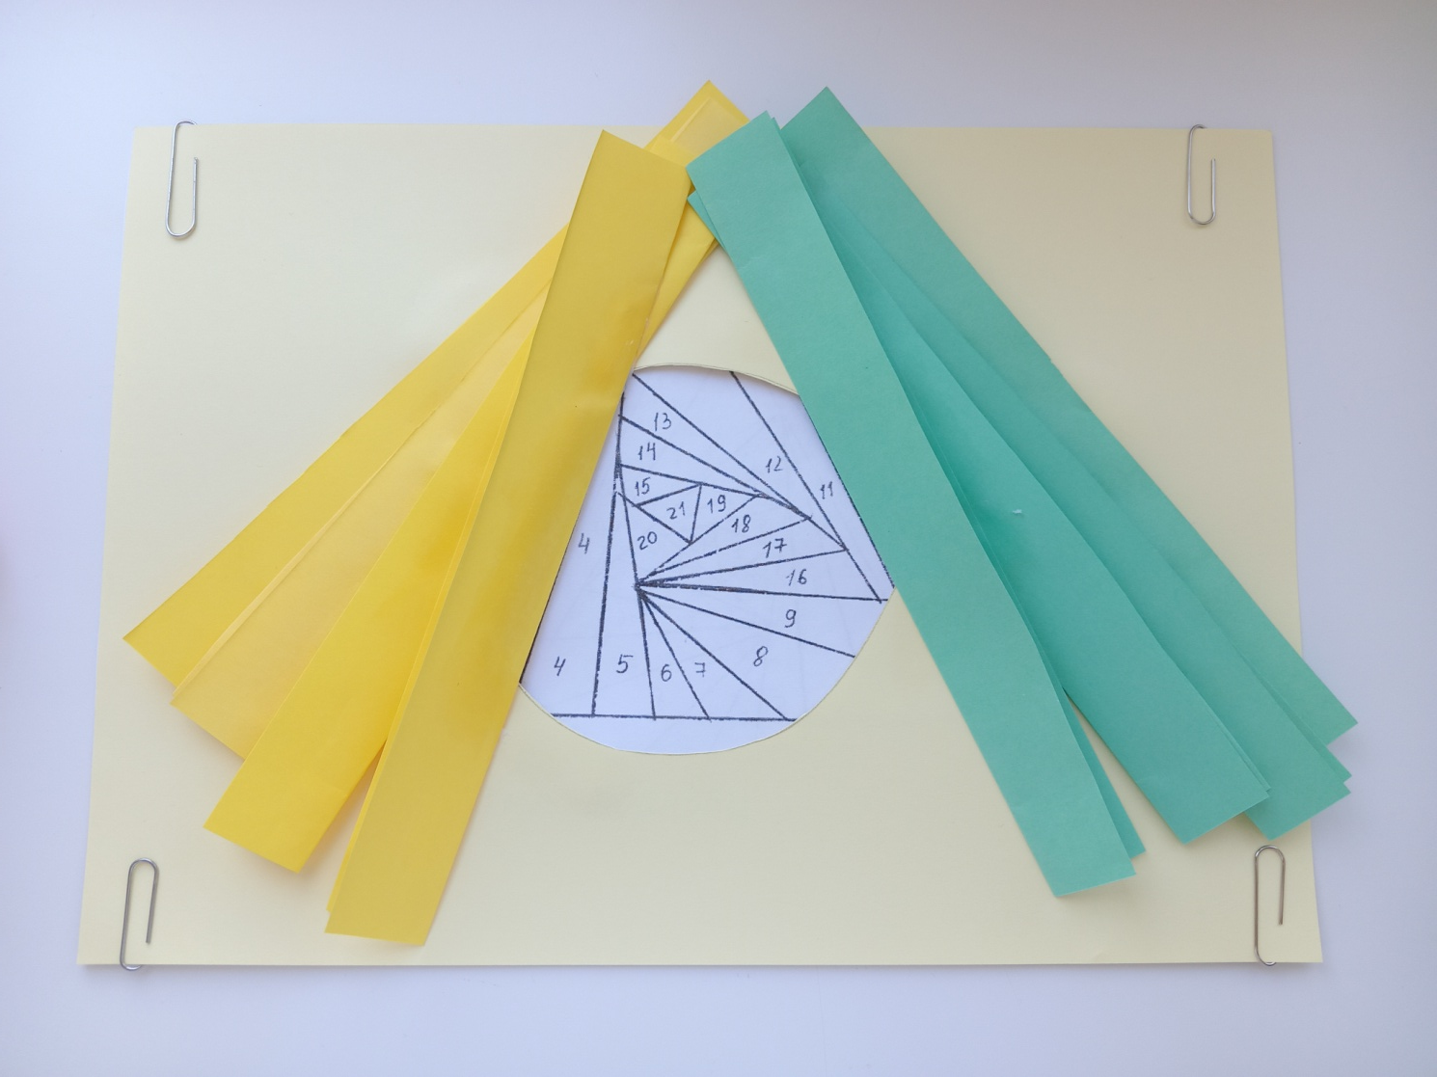

Slide 11
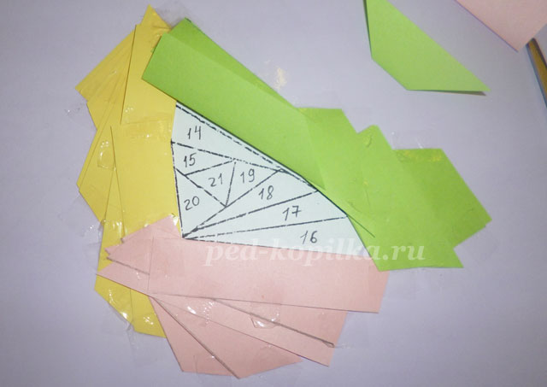

Slide 12
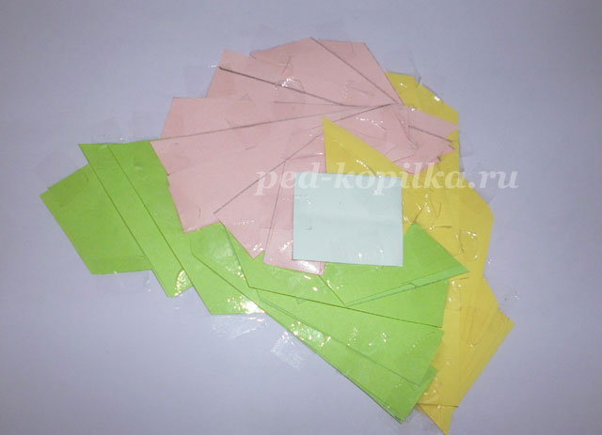

Slide 15
Пошаговая инструкция.
1. Положить шаблон птицы лицевой стороной вверх на обратную сторону картона, обвести.
2. Вырезать отверстие по обведенному контуру.
3. Согнуть каждую полоску вдоль.
4. Рассортировать полоски по цвету.
5. Положить картон обратной стороной вверх, подложить схему, лицевой стороной вверх, в вырезанное место на картонке, скрепить скрепками.
6. Нанесём клей по контуру шаблона.
7. Полоски приклеиваются с обратной стороны бумаги в последовательности указанной в шаблоне (по часовой стрелке). Полоски должны приклеиваться с наслоением (внахлест) – каждая последующая полоска накрывает часть предыдущей.
8. Не забывайте сверять последовательность ваших действий с шаблоном. Сгиб бумаги смотрит в центр.
9. При выборе цвета руководствоваться цветом приведенном в схеме-образце.
10. После того, как будут наклеены все полоски, окошечко, оставшееся посередине, заклеить подходящей по цвету бумагой.
11. Убрать схему. Перевернуть работу лицевой стороной вверх. При необходимости доработать композицию аппликативно.

Slide 16
1. Трудовые навыки и умения:
* умение пользоваться клеем, ножницами,
*приёмом складывания бумаги и получать объёмные композиции,
2. Развивать психические процессы:
восприятие, внимание, память, творческое воображение, образность мышления.
3. Формировать:
*самостоятельность, инициативу, уверенность в себе,
4. Воспитывать волевые качества:
* усидчивость,
* терпение,
* умение доводить работу до конца.

Slide 17
СПАСИБО ЗА ВНИМАНИЕ !

